Slide 1



AR镀膜工艺参数推优

Slide 2


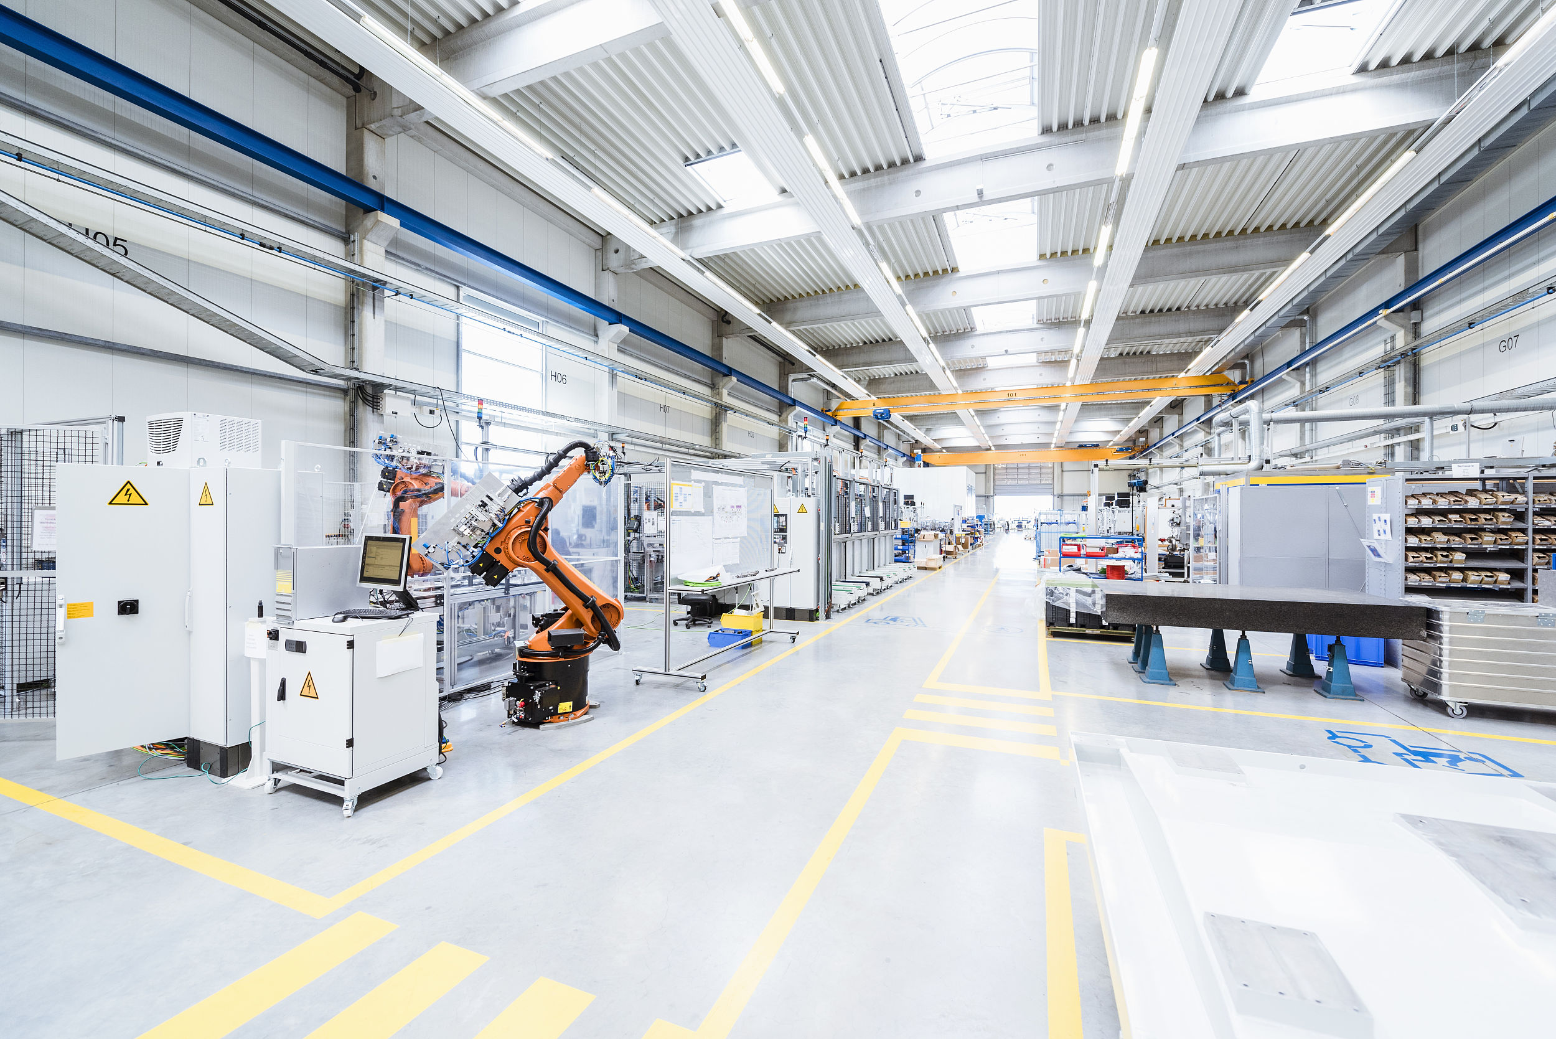
1
大数据项目背景介绍
目 录
2
大数据系统整体架构
CONTENTS
3
问题&痛点
4
解决方案

Slide 3
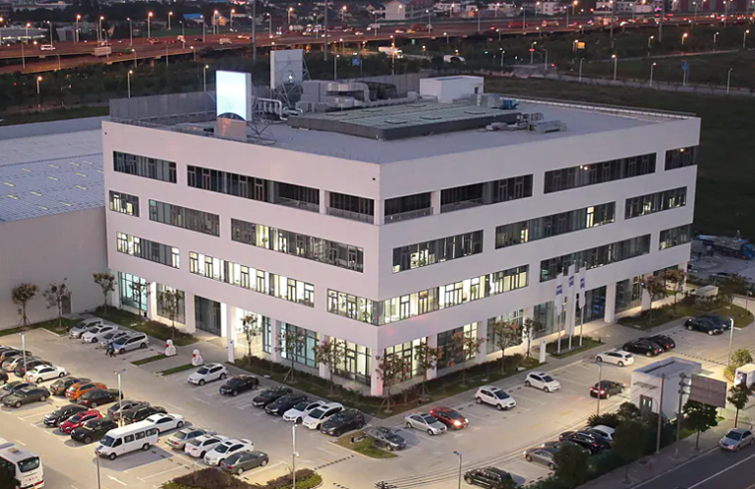


卡尔蔡司：AR镀膜质量大数据分析
项目背景
卡尔蔡司中国区工厂(CNMA)正在进行工业4.0升级，一个重要的方向是对镜片制造全流程进行数字化和智能化改造，该项目就是面向卡尔蔡司的核心技术之一——镜片镀膜。客户希望我们基于大数据和机器学习的方法，基于这些参数重新建立面向镀膜质量分析、预测以及调优的大数据解决方案。
项目需求与难点
镀膜自动化设备会在每一炉镜片的镀膜过程中生成和统计出数百项多达数十万数值数据，各项数据对于最终质量的影响方式和权重均不明确。需要通过大数据+机器学习的方式来寻找对应关系。
不同产品、不同工艺、甚至不同机台的镀膜数据与镀膜质量的统计学关系上都可能存在不一致性。
解决方案
基于思谋数据智能方案的镀膜工艺大数据分析系统
项目价值
实现对工艺质量的准确判别能力，具备适应多种不同基材、10+不同工艺、100+不同产品、以及适配数十台镀膜机的可拓展性与灵活性。
提升企业的数据分析能力，指导工艺缺陷的挖掘、定位和改进方向。减少80%人工质检工作，释放产能和进行产业升级。
充分利用的企业的数据价值，尤其是长期积累的工艺大数据，经过大数据分析与管理经验的积累，能够不断优化数据生命周期的管理，形成行业数据壁垒，巩固企业在行业中的领导优势。

Slide 4
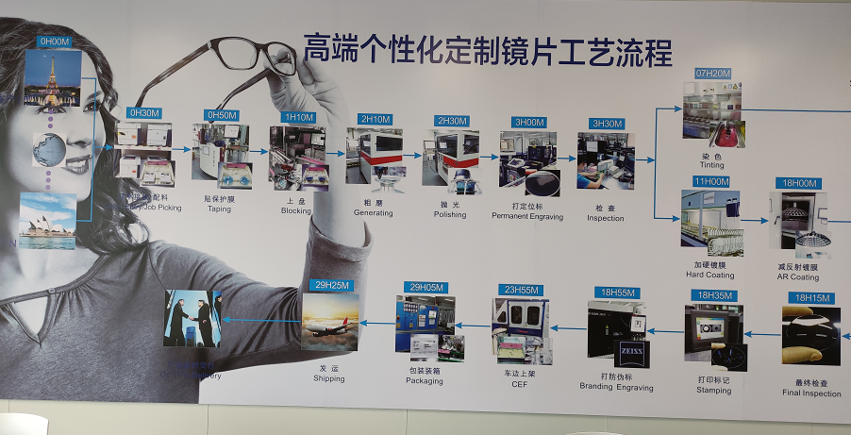
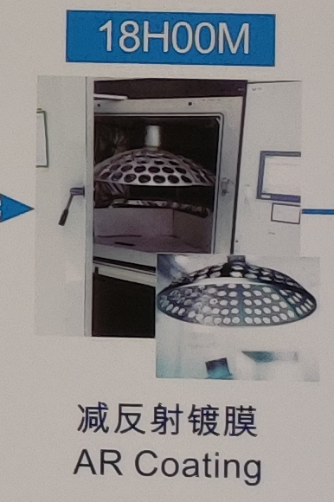

为什么要引入大数据系统——镀膜质量监控、追溯和分析的需求
（注：图片来源于卡尔蔡司对外宣传资料）
工艺数据繁杂
工艺数据多。镀膜过程中自动化设备会实时统计上百个参数项，每个参数项在镀膜过程实时变化，一次镀膜会输出多达数十万个数据值。
工艺数据多样化。工艺多样化，产品材质多样化，机台之间存在差异，机台运行次数和老化程度也会对品质产生影响。
专家系统开发难度大
质量分析依赖经验。质量问题的溯源严重依赖于工艺专家的经验以及现场情况的判定，即使是蔡司这样的行业龙头，以数十年的经验积累仍然难以形成稳定的、准确的、可量化的质量预测与离群值判定体系。
专家系统设计主观性强。卡尔蔡司的工艺工程基于经验总结了20+项对镀膜质量的影响参数项，分别设置打分规则，最后根据总得分来判断整炉镀膜质量。但这样一套镀膜质量专家系统的设置主观性强，最终的判定结果准确性不理想，实用性低 。

Slide 5
1
大数据项目背景介绍
目 录
2
大数据系统整体架构
CONTENTS
3
问题&痛点
4
解决方案

Slide 6
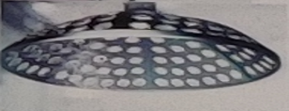
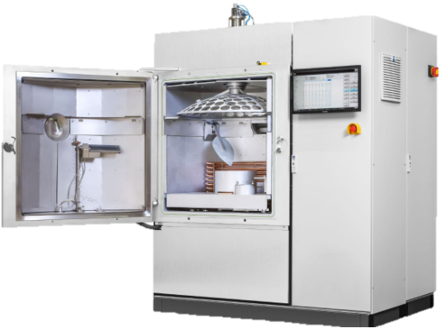
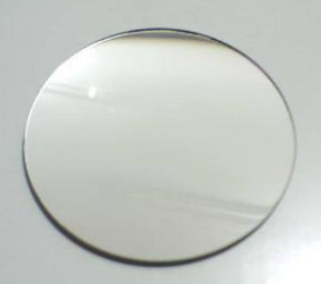
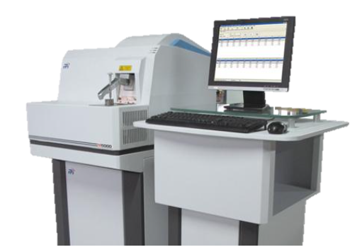
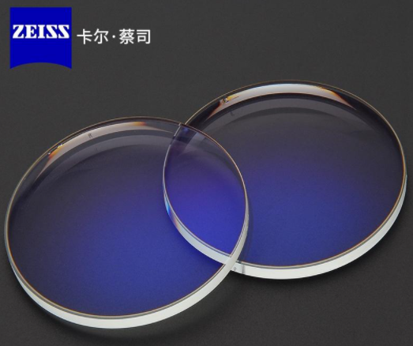

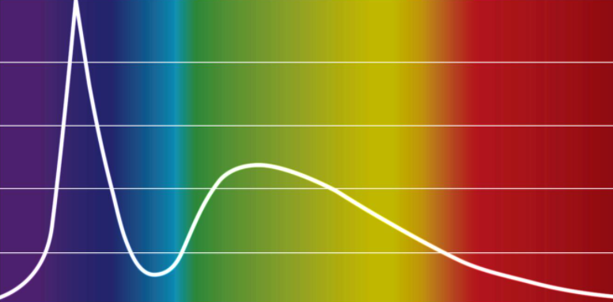
AR镀膜工序流程介绍
未镀膜镜片
正面
正反面分别镀膜
AR镀膜机
背面
人工目检：排查表面缺陷和膜色正背差
镀膜
工艺
数据
产出
用光谱仪测量光谱曲线（可以算出LAB）
报废有明显外观缺陷的样品
光谱数据
存储
MES系统
工艺数据库
存储服务器

Slide 7
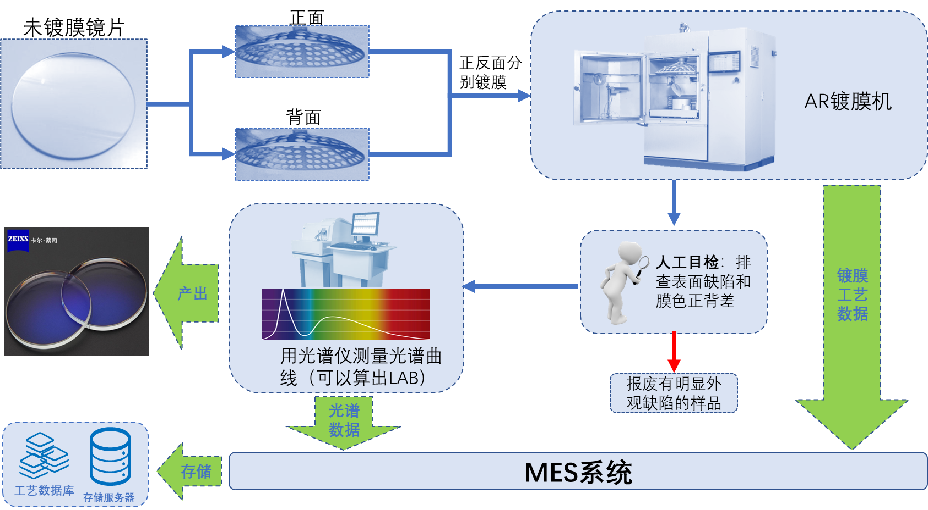

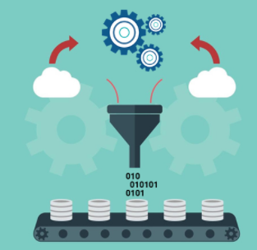
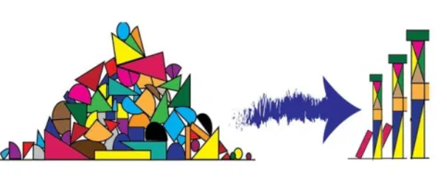
AR镀膜工序大数据分析流程
机台数据
非结构化数据
数据清洗
数据处理
特征工程
质量数据
AR镀膜工序
结构化数据&特征表达
异常诊断
工艺调整
价值产出
返回分析结果给MES
大数据分析
质量检测
知识挖掘
描述性分析
诊断性分析
预测性分析
处方式分析

Slide 8
1
大数据项目背景介绍
目 录
2
大数据系统整体架构
CONTENTS
3
过程简述&问题&痛点
4
解决方案

Slide 9
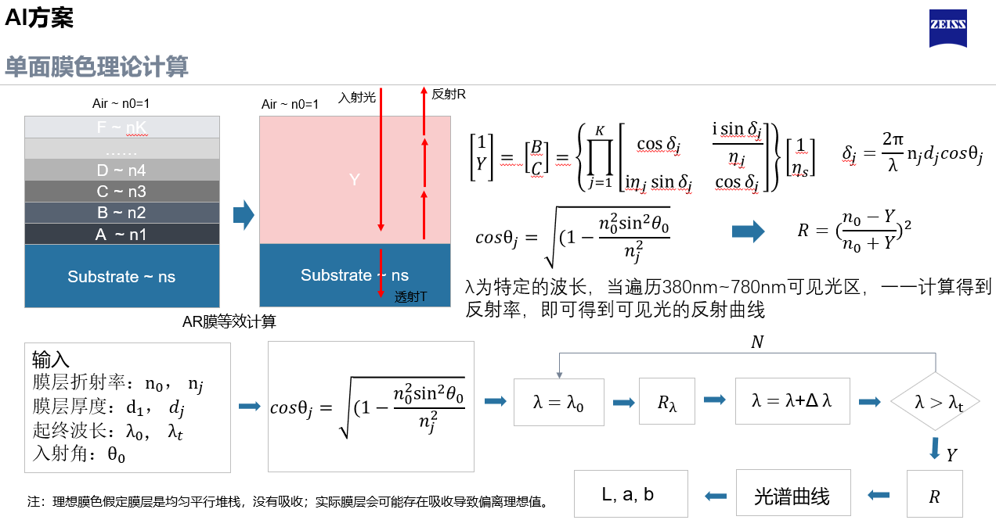
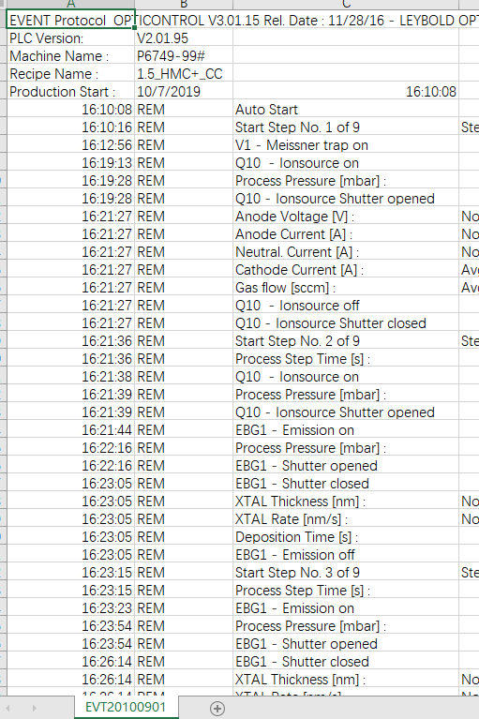
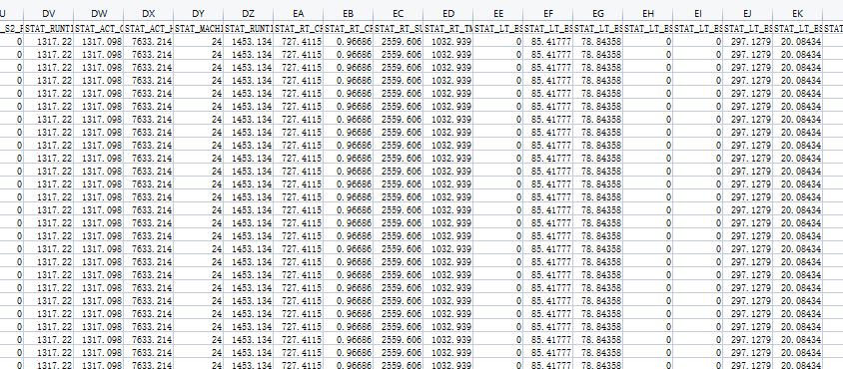
生产过程简述
工序文件
ALL
Meissner trap
lon
Lon
shutter
EBG1
Emission
EBG1
Shutter
F1
16:10:08
Step1
IPC
工作时间满足预设值
16:12:56
16:19:13
2 min
16:19:28
16:21:27
Lon开启时间必须涵盖lon shutter
16:21:38
16:21:39
工艺采样文件
工艺流程
Step2
SIO2
工作时间满足预设值
16:21:44
50 sec
16:22:16
16:23:05
全程开启
Emission开启时间必须涵盖 Shutter
……
……
……
……
……
16:38:57
16:41:56
Notes:
大数据体系的建模

Slide 10
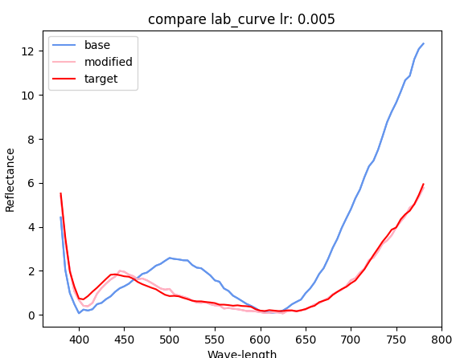
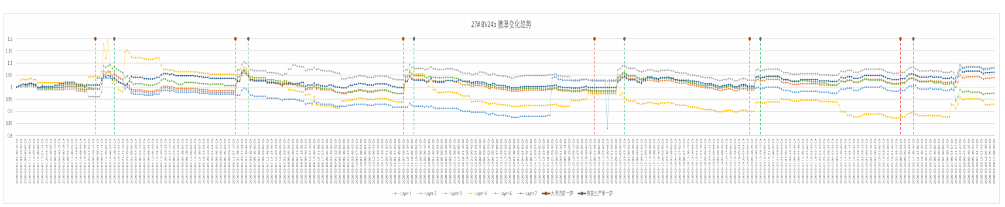
蔡司面临的问题&痛点
蔡司三个问题&痛点：
设备周期性清洗；重新校准损失较大（12+H）；过程并不稳定，导致校准困难。
设备在运行过程中状态会发生缓慢的改变，实时监控、动态微调。
镀膜正背差*（新增需求）
数据驱动建模的几个问题：
运行过程中映射关系发生变化
周期性带来的颠覆式映射关系改变
多目标相互影响（正背差&模色各个频段）
工艺优化非典型的ML构建映射过程
现实条件约束导致的困难：
输入可控变量较少，显著少于传感采样特征
Timeline
Notes:
大数据体系的建模

Slide 11
1
大数据项目背景介绍
目 录
2
大数据系统整体架构
CONTENTS
3
问题&痛点
4
解决方案

Slide 12
解决方案
数据驱动建模的几个问题：
运行过程中映射关系发生变化
迁移学习、在线学习，在线适配当前运行状态
周期性带来的颠覆式映射关系改变
根据历史数据构建隐含状态，周期清洗带来的影响通过匹配最可能隐含状态确定
多目标相互影响（正背差&模色各个频段）
统一模型多输出完成各不同任务预测，评价阶段多指标混合
工艺优化非典型的ML构建映射过程
数据驱动建模，作为虚拟环境进行参数组合实验
膜厚推优
现实条件约束导致的困难：
输入可控变量较少，显著少于传感采样特征
建模过程仅使用机台可影响特征

Slide 13
数据驱动建模的几个问题：
运行过程中映射关系发生变化
工艺场景下，机器运行状态往往不稳定且未知，隐含的机器状态无法直接量化，需要寻找一个(或多个)中间量作为枢纽，关联客户可控的输入膜厚值和输出膜色曲线。
镜片镀膜过程中，机器状态随机且未知。同一膜厚设置在不同机器状态下，可镀膜得到不同的膜色曲线，即膜厚设置和膜色曲线一对多关联。这导致不可直接将膜厚设置做为输入，lab膜色曲线作为输出，搭建模型。算法需要拟合一个机器状态量(thickness采样值的方差特征)，作为枢纽将膜厚和lab曲线关联起来。
由于机器状态的随机变化特点，算法只能基于历史数据，拆分拟合出机器出现过的不同状态，并落盘。当新的待优化样本输入，在历史状态模型中寻找最接近的模型(认为loss最小则状态最接近)，完成后续的膜厚推荐计算。以此实现历史机器状态在新数据上的迁移。对于持续输入的待优化样本，可持续加入到样本集中，对与其状态最近的模型进行fine-tune微调，持续优化历史状态模型的鲁棒性，实现在线学习。
解决方案

Slide 14
解决方案
数据驱动建模的几个问题：
周期性带来的颠覆式映射关系改变
基于数据驱动建模思想，算法使用历史数据构建隐含状态。与蔡司痛点问题类似的，若不区分机器清洗周期建模机器隐含状态，模型无法收敛得到一个好的映射。即不同清洗周期内的数据间存在较大差异，跨清洗周期的样本对应不同的机器隐含状态。
故算法考虑根据清洗周期将样本独立开，针对各个清洗周期内数据(认为一个清洗周期内所有数据对应的机器状态很接近，差异平缓变化，可被模型捕捉到)进行机器状态拟合。 不同清洗周期数据可拟合得到不同的隐含状态并落盘，新输入的待优化样本可寻找最可能的隐含状态，完成与膜厚，lab曲线的关联。

Slide 15
解决方案
数据驱动建模的几个问题：
多目标相互影响（正背差&模色各个频段）
镜片正背面分别镀膜，可得到两条独立的单面膜色曲线，和完整镜片的双面膜色曲线。镜片成品希望正背面无膜色差异，且双面膜色曲线合格。故要求算法，需分别针对正背面膜厚设置值调优正背面膜色曲线，另需要兼顾将镜片的双面膜色曲线调至合格。
镜片膜色曲线共81维(380~780频段波长反射值)，膜厚设置值为14维。针对膜色曲线不同维度上反射率的优化，可能在输入膜厚设置端有不同的响应情况。如，优化膜色曲线的第74维需要将第二层膜厚调小，但优化膜色曲线的第75维需要将第二层膜厚调大..
算法需要解决以上两个冲突，实现最终成品镜片合格目标

Slide 16
解决方案
数据驱动建模的几个问题：
工艺优化非典型的ML构建映射过程
由于机器隐含状态的影响，膜厚设置值与lab膜色曲线形成一对多关联。故算法需要拟合”机器隐含状态”枢纽，将膜厚设置值与lab膜色曲线形成一对一关联。
model1：膜厚设置值 -> 膜厚采样值方差特征
model2：膜厚采样值方差特征 -> lab膜色曲线
由于机器隐含状态无法学习且完全随机，故需针对每一清洗周期，实现model1,model2拟合
为什么选择膜厚采样值方差特征作为两个子模型的”传输枢纽”？
因为: 膜厚采样值可实时反应机器的镀膜情况，方差特征可量化一段数据的离散，平稳等特性，反应机器镀膜过程的稳定性。

Slide 17
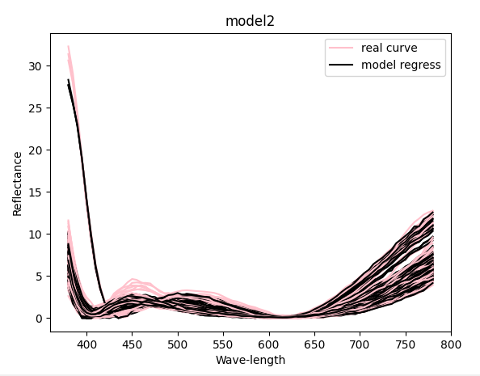
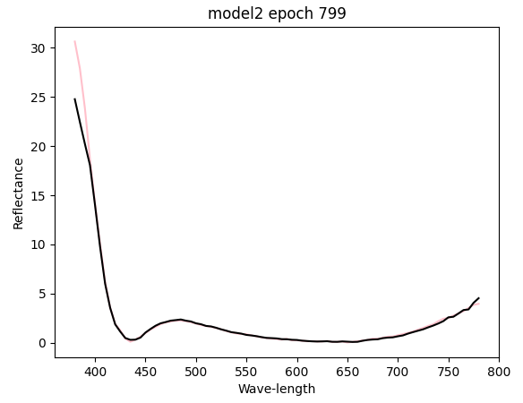
解决方案
数据驱动建模的几个问题：
工艺优化非典型的ML构建映射过程
左图为 膜厚采样值方差特征 到 lab膜色曲线的映射，右图为膜厚设置值 到 膜厚采样值方差特征 的映射

Slide 18
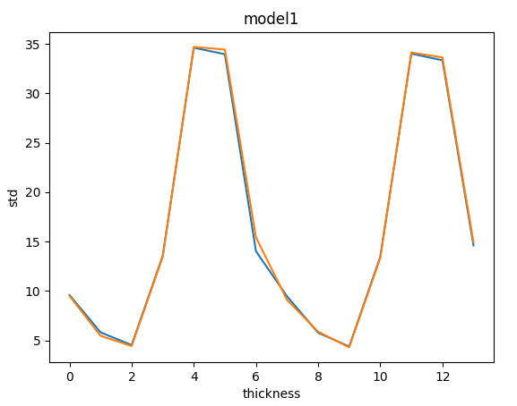

Slide 19
解决方案
数据驱动建模的几个问题：
算法优化过程
输入待优化样本，根据数据的膜厚设置值和真实膜厚采样值方差，寻找到与其状态最接近的model1 (基于所有独立清洗周期得到的model1中寻找)
根据数据的真实膜厚采样值方差和真实lab膜色曲线，寻找到与气状态最接近的model2 (同样基于所以独立清洗周期的model2寻找)
膜厚推优:
基于以上匹配到的最佳model1,2，首先固定model2内部参数，通过微调model2的输入端(膜厚采样方差)，优化model2的输出lab膜色曲线，将微调后的膜厚采样方差值落盘。
读取已落盘的膜厚采样方差值，将其赋值到model1的输出端。固定model1内部参数，通过微调输入端(膜厚设置值)，使模型loss持续减小至收敛，得到一套可使得model1输出膜厚采样方差落盘值的膜厚设置值。
此结果即为算法的最终输出: 可将lab膜色曲线调优的膜厚设置值。

Slide 20
解决方案
数据驱动建模的几个问题：
算法调整前后lab膜色曲线对比:
图中红色为标准膜色曲线，蓝色为测试样本的优化前曲线，粉色为样本经过算法推优后得到的结果曲线。
这张图得改一下 加一条真实的客户根据我们的膜厚生产得到的真实lab曲线.
加以下mse相似度数值显示.s

Slide 21
解决方案
现实条件约束导致的困难：
本项目中，客户仅开放膜厚设置值调整权限，但实际镀膜过程中，机器的晶振频率，炉内温度，腔体气压等都是
影响镀膜过程的重要因素。
由于以上提及的镀膜重要影响因素不可调节，故建模时，仅考虑使用机台可直接调节的特征(即选定的膜厚采样值方差特征)，以此拟合模型的隐含状态，关联起输入膜厚值和输出lab膜色曲线。

Slide 22
大数据平台建设总体推进计划
当前阶段
启动，项目范围明确
快速定制化设计和功能验证
项目实施、试点项目上线
复制试点项目，全面铺设
需求分析
定制化设计
试点实施
全面铺设
讨论和定义明确的项目范围和核心功能实现点
向项目的管理层汇报，并 得到资源支持和确认
确认项目范围和任务清单 启动会议
选择其中一个典型工艺和机台，提供真实的关键业务/高质量数据
训练单工艺单机台大数据模型、定制化设计并进功能验证和演示
验证结果汇报、设定试点项目的范围、预期和后续推进计划
基于前期的原型，将其深化应用和拓展后直接作为试点的上线项目
基于思谋的AI平台优势和工程部署经验
定义路线图，为下一步的项目拓展和新产线、新产品的推广
分析多机台、多工艺的可复制性和特殊性
基于试点站点项目实施经验，总结并优化项目推动方和实施方案
全面铺设站点，复制成功，形成规模化效应
1周
2~3周
1~2个月
3~6个月
四步走，快速看到产出和价值

Slide 23


谢谢！
深圳
深圳市南山区高新南九道45号三航科技大厦22楼
上海
上海市徐汇区龙兰路277号西岸东航滨江中心T2 - 11楼
苏州
苏州市工业园区钟园路788号丰隆生活城市广场4幢8楼
香港
香港科学园科技大道西19号10楼
网站：www.smartmore.com
商务：sales@smartmore.com

